Slide 1


Единый урок по ПДД

Slide 2

П
д
д
равила
орожного
вижения

Slide 3

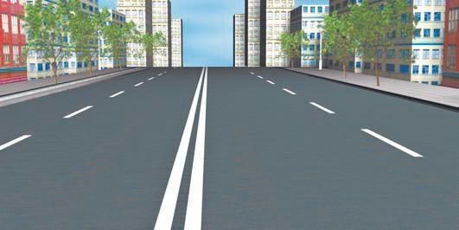
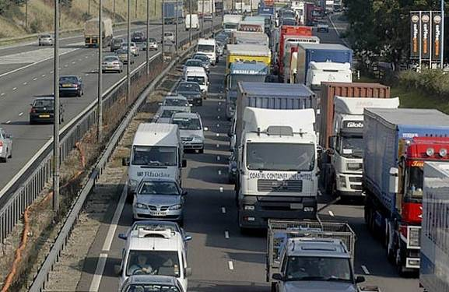
Правило 1
Дорога только для машин

Slide 4
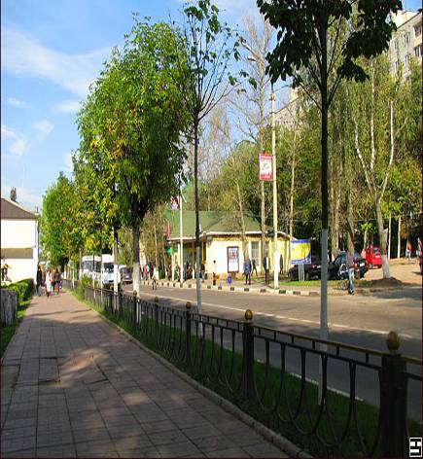
Правило 2
«Иди только по тротуару»
Тротуар для пешеходов,
Здесь машинам нету хода!
Чуть повыше чем дорога,
Пешеходные пути,
Чтобы все по тротуару
Без забот могли идти!

Slide 5

Правило 3
«Не беги через дорогу»

Slide 6
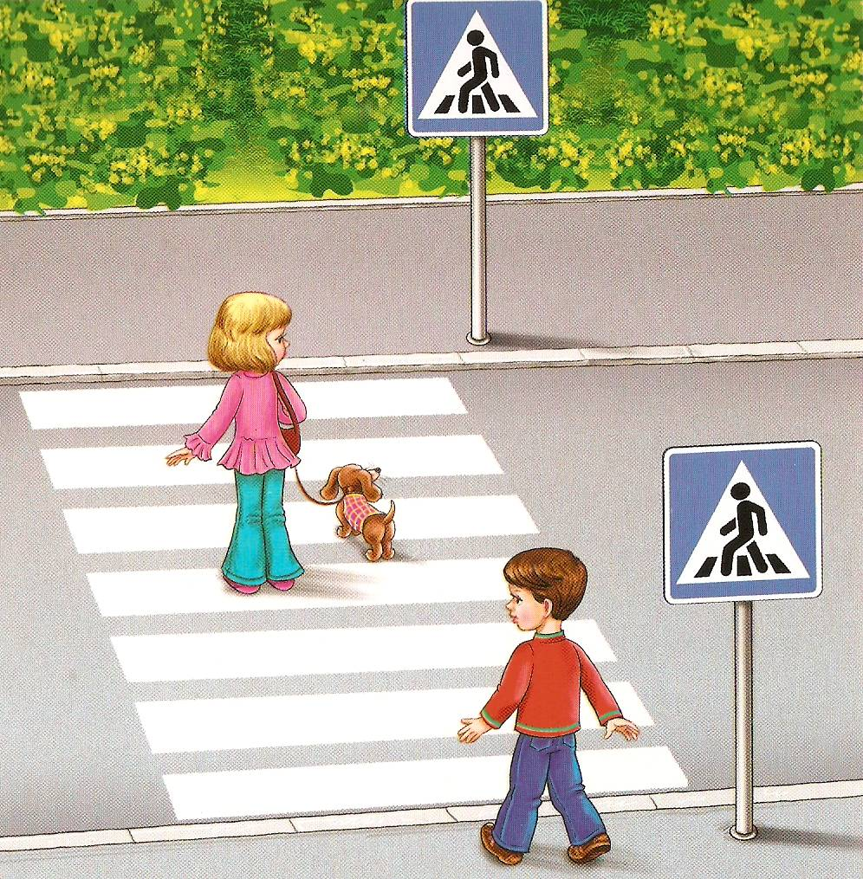
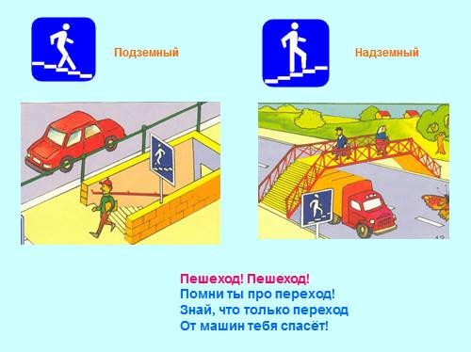
Правило 4
«Переходи дорогу по пешеходным переходам»

Slide 7
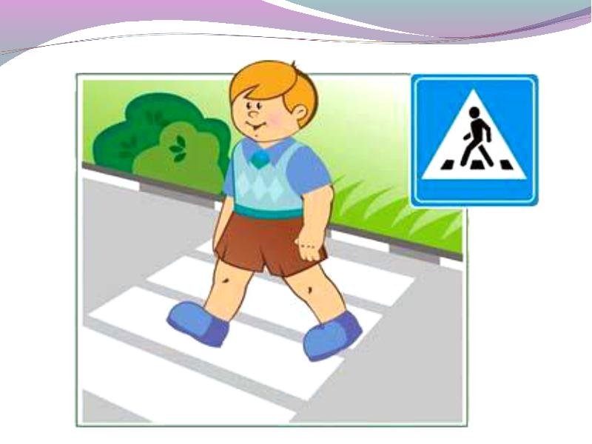
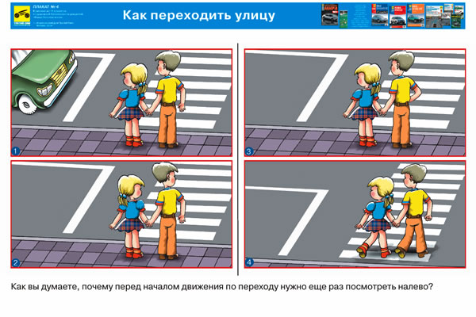
Правило 5
При переходе улицы
Всегда смотри налево
Затем смотри направо

Slide 8

Правило 6
«Помни сигналы светофора»
Светофор нам говорит:

Slide 9
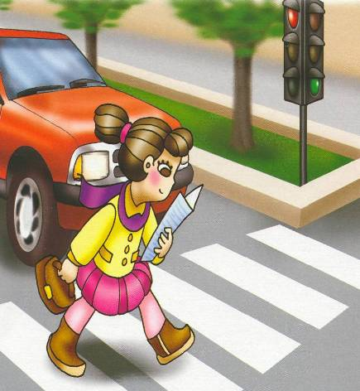
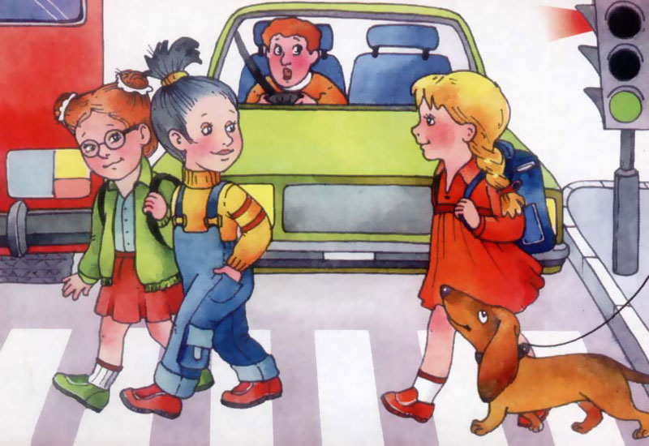
Правило 7
«Будь внимательным!»
От такого поведенья
Может быть не мало бед:
Ведь дорога не для чтенья
И не место для бесед!

Slide 10
Игра
"Разрешается – запрещается”
запрещается
Играть на мостовой…
Переходить улицы при зелёном сигнале светофора…
Перебегать улицу перед близко идущим транспортом…
Идти толпой по тротуару…
разрешается
запрещается
разрешается

Slide 11
Переходить улицу по подземному переходу…
Переходить улицу при жёлтом сигнале светофора…
Помогать старикам и старушкам переходить улицу…
Велосипедистам цепляться за проезжие машины…
Выбегать на проезжую часть дороги…
разрешается
запрещается
разрешается
запрещается
запрещается

Slide 12

Молодцы!
Благодарю за внимание!

